Slide 1
児童理解研修会
「『生きる』教育」「安心・安全の学校づくり」
令和6年４月４日
大阪市立南市岡小学校
Notes:
大阪市立南市岡小学校校長の木村幹彦です。私は、田島中学校教頭から、校区の生野南小学校に、2011年度、教頭として赴任し、６年間勤めたあと、1年あけて2018年度から４年間校長として務めました。本日は、「校長の立場から」ということで、話をさせていただきます。どうぞよろしくお願いします。

Slide 2
は じ め に
1.激しい「荒れ」の状況
2.「荒れ」を克服し、「治安」を回復する
3.「荒れ」を生まない「楽しい学校」を作る
お わ り に
Notes:
かつて生野南小学校は、子どもたちの激しい「荒れ」に直面しており、学校に何ができるのかを手探りで探している状態でした。
そこで、しきたりにとらわれず、純粋に子どもの目線、保護者の目線に立って、対立構造を作らないきめ細かな生活指導を目指しました。
本日は、私の対場で取り組んだことを中心に「激しい『荒れ』の状況」「『荒れ』を克服し『治安』を回復する」「『荒れ』を生まない『楽しい学校』を作る」の３つの柱で話をします。

Slide 3
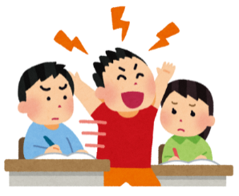

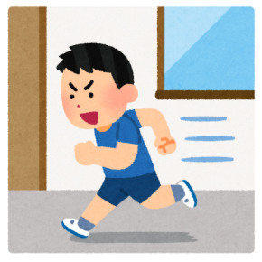
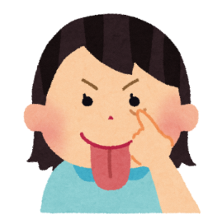
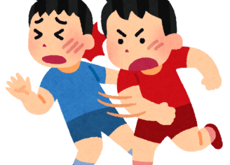
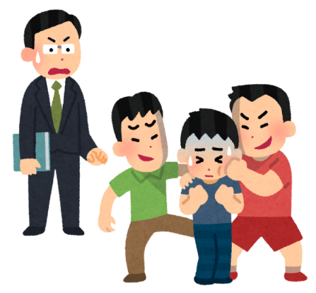
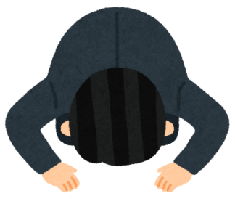
1.激しい「荒れ」の状況
生野南小学校の実態 【 ２０１１年度 】～
暴言・暴力・器物破損･授業離脱･教師への反抗
・新転任のベテラン教諭が自信喪失で一週間で退職
・５年生児童、追いかけると土下座の謝罪
Notes:
2011（平成23）年度当時、生野南小学校は、子どもたちの激しい暴言や暴力、器物破損、授業離脱、規律違反、窃盗、教師への反抗が連続的、多発的に起きる状態となっていました。子どもの中には、「今までに教師何人辞めさせたった」と豪語する者さえおり、実際、他校から着任して5年生の担任となったベテラン教員が、新学期早々1週間で辞めてしまいました。理由は、「校区内の児童養護施設から来ている子どもたちの集団が、教室内で暴力を伴う激しいいじめをしているが、施設内での人間関係から起こっていて、全く指導が入らない。」とのことでした。そのようなことが全校的に起きていました。
そんななか、私自身が一番、驚いたのは、校区内の児童養護施設から通っている５年生の子どもが他の子どもに暴力をふるい、私の注意を振り切って逃げたときのことでした。校舎裏の塀を乗り越えたりしながら学校２周分ほど逃げ回ったその子は突然、地面に頭を擦り付けて、私に土下座して謝ったのです。――地面に土下座して、教員に謝る小学生が他の学校にいるでしょうか。この子はいったいどのように過酷な人生を歩んできたのだろう。自問しつつ、当時の学校の「荒れ」が並大抵の「荒れ」ではないことを強く実感せずにはいられませんでした。

Slide 4
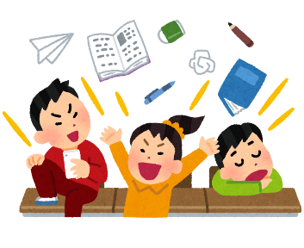
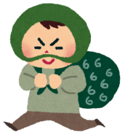

学級崩壊から学校崩壊へ
規律違反･器物破損･窃盗･暴力行為が連続的･多発的に発生
制止しきれない
指導しきれない
教員集団 ＞ 児童集団
教員集団 ＜ 児童集団
Notes:
教師たちは当初、連続的・多発的な問題行動を指導しきれない、制止すらしきれない状況にありました。教員集団と子ども集団の力関係が逆転してしまったため、問題行動の内容も過激になり、加わる子どもも多人数となっていきました。生野南小学校は、地域にある児童養護施設から通ってくる子どもたちが約1割を占めており、その心傷ついた子どもたちのうち複数名が激しく暴れまわることが、他の子どもたちにも影響し、制止・指導が極めて困難な状態に陥っていました。

Slide 5
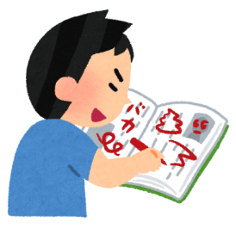


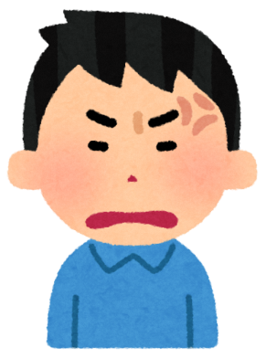
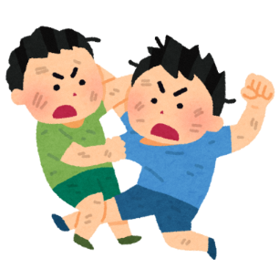
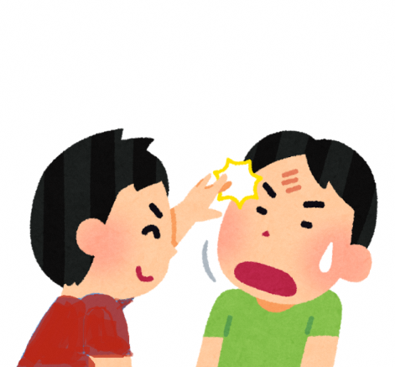
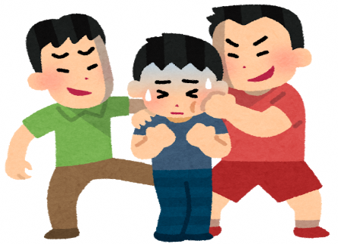
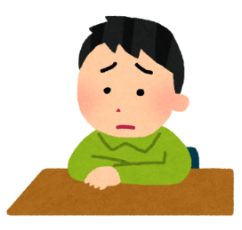
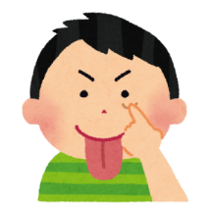
不適切行動の学びの連鎖
見て学ぶ
真似る
強要
しないとされる
薄れる罪悪感
Notes:
この状態が続くことで、他の子どももそれらの行為を見てしまい、当初は教師に反抗することなど思いつきもしなかった子どもたちが、荒れる子どもたちから不適切な行為を学んでしまうことになりました。不適切な行為の学びが連鎖し、さらには力の強い子どもが弱い子どもに不適切な行為を強要する。そのような強要の仕方すらもが、他の子どもたちに学ばれ、連鎖していきました。
負の連鎖は学級・学校全体に蔓延し、暴力行為や弱いものいじめをする子どもに教員の制止や指導は益々入らなくなっていき、学級崩壊を超え、学校崩壊という状況になってしまいました。

Slide 6
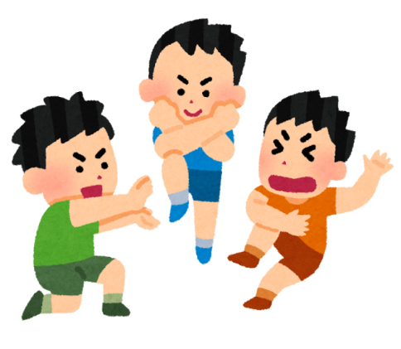
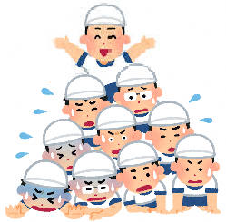
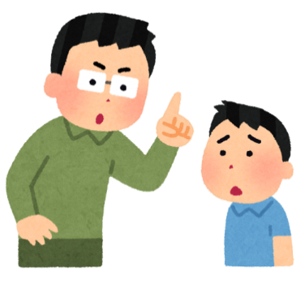
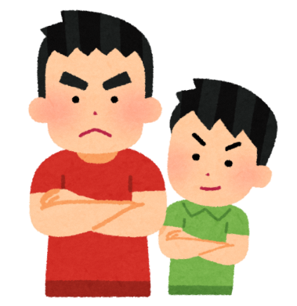
学級内の権力ピラミッド
俺の方が強いんや
やられたらやり返せ
俺に逆らったらＡ夫にしばかれるでぇ～
Notes:
そうなると子どもたちは自らの身を守るために、子どもたちの力関係ピラミッドの中で、より上位にはい上がろうともがき苦しむこととなります。中には、より力のある子どもに取り入って、子分のように振る舞いながら、力の弱い子に威張りちらしたり、暴力をふるうことによって自分の身を守ろうとしたりする子どもも現れてきました。また、保護者もわが子が下位におかれないために、「やられたらやり返せ」と子どもを叱咤激励せざるを得なくなっていました。
そんな時、教員が、このような構造が基盤にあることを無視して、保護者を非難したり、子分のように振る舞う子どもをだけを叱ったりしても、彼らの心に響くわけがなかったのです。

Slide 7
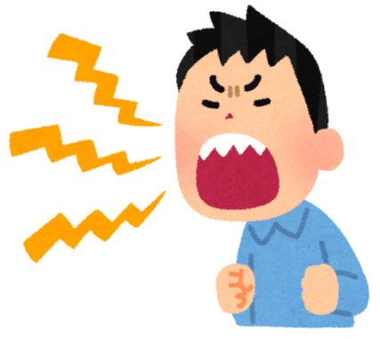
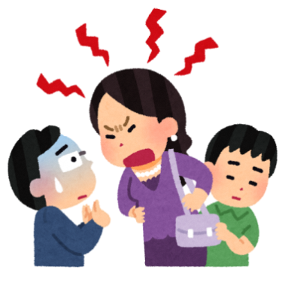
教員が過度に疲弊⇒不十分・不適切な指導
強い子どもに迎合しその力を借りて指導する
弱い子どもにだけ厳しい指導で威厳を保とうとする
見て見ぬふりで弱い子どもに「泣き寝入り」を強いる
「喧嘩両成敗」と言って被害児童にまで謝罪させる
弱い子をわざと切れさせて暴力をふるう
いじめ
嘘の理由で弱い子に暴力をふるう
加害児童の保護者の協力が得られなくなる
Notes:
そして、最後には教員までもがこの負のスパイラルに巻き込まれていきました。教員自身が苦しみながらも自分も力のピラミッドの上位に這い上がろうとして、次のような行動をとってしまいました。
〇他の子どもを指導する際に、強い子どもに迎合、むしろ利用してしまう。
強い子どもがやったことは見て見ぬふりをする。弱い子どもにだけ厳しい指導をして、自分の威厳を保とうとする。
〇被害の訴えがあると加害児童を指導しないといけないが、指導しきれないとわかっているので、つい見て見ぬふりをして、弱い子どもたちに「泣き寝入り」を強いる。
〇悪口を言ったからと言う理由で、激しい暴力をふるわれた弱い立場の子どもに対し、「どちらも悪いからお互い謝りなさい」と、本来の被害者にも謝罪させるような指導をする。
〇「喧嘩両成敗」という言葉で著しくバランスを欠く指導をし、偽りの仲間づくりのために個人の尊厳を犠牲にする。
このように弱い子どもを犠牲にして、その場しのぎで終わらせるような指導を教員が続けると、強い子どもが味をしめて、弱い子どもに執拗に嫌がらせをし、一言でも言い返したらボコボコにして、「お互い謝る」に持ち込むようになってしまい、さらにこのようなことを指導しきれないと、強い子どもが弱い子どもをわざと切れさせて暴力をふるったり、弱い子どもがそもそも何もしていないにも関わらず、「こいつも死ねと言ってきた」、「こいつから殴ってきた」などと嘘の主張をして、一方的な暴力をまかり通らせたり、するようになりました。これでは、被害児童が全く救済されない状態です。
この段階で加害児童の保護者に協力を求めても、わが子をいじめの加害者にしたくない保護者は自己保身に走り、「うちの子は嘘をつかない」「被害児童から殴ってきたのではないか」などの主張をし、被害児童は救済されるどころか、さらに傷つくこととなりました。
これでは、教員がいじめを受けた子どもの２次加害に加担しているのと同じです。しかし、これらの状態が、まさに当時の生野南小学校の姿であり、子どもたち側から見ると学校は、安全・安心どころか、教員から守ってもらえるという愛情すら感じることができない場所になってしまっていました。

Slide 8

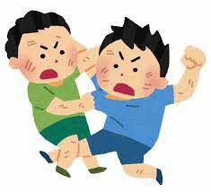
2.「荒れ」を克服し、「治安」を回復する
  性に関する問題行動
学級・学校の荒れ
  転落事故
  隷属的な力関係
  器物破損
  万引き
準備不足
  ルール無視
  教室で盗み
  動物虐待
  対教師暴力
  授業妨害
  エスカレートする
  友だちへの暴力
  感情の爆発
生活指導と
保護者対応による心身の疲労
  公共物への引火
  心をえぐるような言葉
  ラインでのいじめ
Notes:
「脈絡のない突発的な暴力、心をえぐるような暴言、その傍らで無気力状態にある子どもたち」には、「大人一人を病ませるだけの破壊力」がありました。（『大阪市立生野南小学校 研究紀要』2021年度より）。すっかり疲弊していた教員たちに、当時、教頭だった私は、このような事態においては「全速力で逃げるか、全力で立ち向かうかのどちらかしかない」と語りかけました。荒れた中学校で勤めてきた経験から、私自身は、「適切に働きかければ、学校の『治安』は回復できる」という見通しを持っていました。

Slide 9
  性に関する問題行動
学級・学校の「荒れ」を克服し、「治安」を回復
  転落事故
  隷属的な力関係
  器物破損
  万引き
準備万全
  ルール無視
  教室で盗み
  動物虐待
  対教師暴力
  授業妨害
  エスカレートする
  友だちへの暴力
  感情の爆発
生活指導と
保護者対応
の負担軽減
  公共物への引火
  心をえぐるような言葉
  ラインでのいじめ
Notes:
「公立学校の教員こそ、子どもたちの人生の土俵際で踏ん張らなければならない」と考えた研究主任の小野太恵子教諭をはじめとする先生方が、全力ですべての手立てを打ってくださったことで、半年後には学校はかなり落ち着いた状況となっていきました。印象的だったのは、2013年度の６年生の一人が、卒業式の日につかつかと近づいてきて、「先生、治安を回復してくれて、ありがとうございました。」「僕らが４年生の時は、６年生に後ろからいきなり飛び蹴りをされていました。」と言ったことである。確かに、荒れていた学校の「治安」は回復されました。
以下、その具体的な手立てを紹介します。

Slide 10
「泣き寝入り」と「喧嘩両成敗」の排除
「泣き寝入り」をさせない
⇒児童観察、いじめ事象の掘り起こし
「喧嘩両成敗」の排除
⇒５０対５０の喧嘩はほぼ起きない
「お互いに謝る」ではなく
⇒「お互いに謝らない」の選択を可に
加害者にのみに
謝罪をさせる原則
自力救済不要
⇒仕返し行動の抑止
Notes:
対人関係、特に暴力のトラブルに対してまず始めたことは、「泣き寝入り」と「喧嘩両成敗」を排除し、個々の事案に対して的確な指導をしていくことでした。それは、被害の訴えがなくても、加害的な行為に介入して弱い立場の子どもを守り、執拗な嫌がらせに我慢しきれずやり返してしまった子どもを責めずに守ることでした。
しかし、やり返しがそれ相応だった場合は、先に被害を受けた方にも一定の「謝罪」が必要なので、「お互いに謝る」と「お互いに謝らない」の選択を可にしました。本来の加害者を明らかにすることで、加害者にのみきっちりと謝罪させ「仕返し行動」を抑制し、暴力の応酬を減らしました。

Slide 11
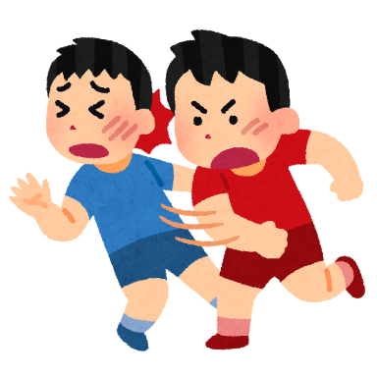
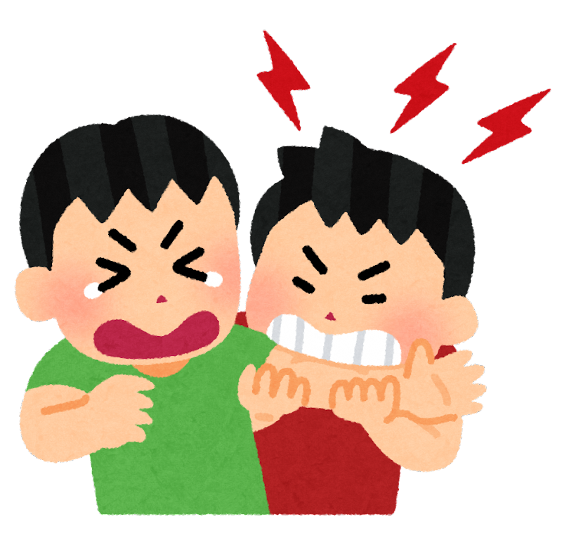
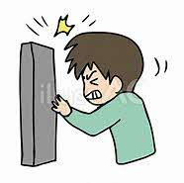
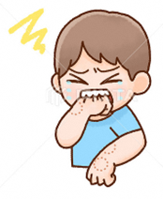
加害行為等に積極的介入
暴力行為の制止
正当行為として有形力の行使
⇒正当防衛、現行犯逮捕の法理
自傷行為等に積極的介入
自傷行為の制止
正当行為として有形力の行使
⇒緊急避難の法理
Notes:
暴れている子どもは制止し、校長室に連れて行くなどして、他の子どもたちの目に触れないようにしました。教員は子どもの身体に触れると体罰になるのではないかと恐れ躊躇するものですが、暴力行為や自傷行為を制止するために、必要最小限、子どもの身体に触れることは「体罰」ではない、と職員会議で確認しました。
たとえば、暴力を振るわれている被害児童を守るために、加害児童の腕をつかんだりすることは、いわば正当防衛のような正当な行為です。――実際に暴れている子どもを制止するには、私が柔道経験者であり、相手を傷つけずに制止する手立てを知っていたことも役立ちました。――さらに、素手で窓ガラスを割ろうとするような自傷行為に対しても、緊急避難として腕をつかんでも構わないということを共通理解しました。

Slide 12
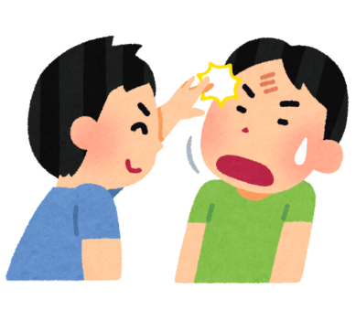

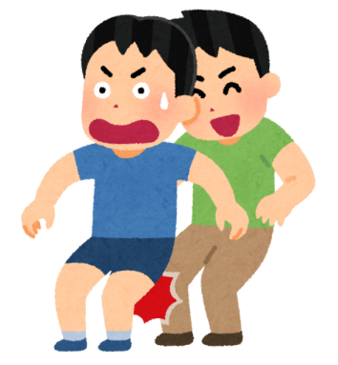
加害類似行為等に積極的介入
暴力類似行為の抑止
デコピンしようは決闘罪
かかってこいでも傷害罪
わざとで無くても過失致傷罪
・未必の故意
Notes:
さらに、子どもたちには、「デコピンしようは、決闘罪」、「かかってこいでも傷害罪」、「わざとじゃなくても過失致傷罪、未必の故意」ということを分りやすく教えるとともに、暴力類似行為は、デコピンや通せんぼといった軽微なものも見逃さず、徹底して指導することとしました。

Slide 13
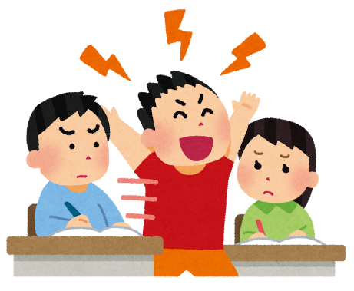
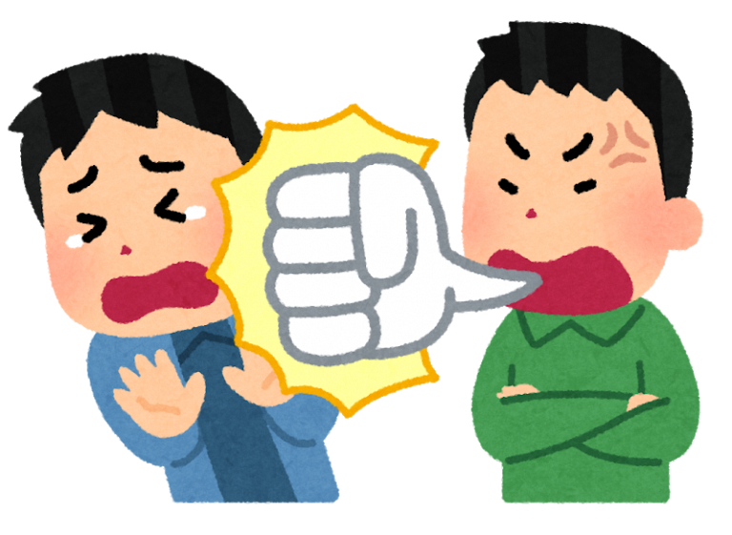
加害類似行為等に積極的介入
暴言行為の制止
暴言の「ころす」「しばく」は脅迫罪
「アホ」「バカ」「マヌケ」は侮辱罪
見逃さない、聞き逃さない⇒その場で指導
Notes:
暴力行為が減少して、目立つようになった暴言は聞き逃さず、必ずその場で指導することを徹底しました。

Slide 14
基本理念
一人一人の「人権」を徹底的に守る
①〔いじめ防止対策推進法〕第２条（2013.6.28）
『いじめ』とは、･･･当該行為の対象となった児童生徒が心身の苦痛を感じているものをいう。
②〔大阪市いじめ対策基本方針（2015.8）
「『いじめ』を受けた子どもの救済と尊厳」を最優先する。
Notes:
いじめや暴力行為といった問題行動への対応にあたって最も重要視したのは、一つ一つの事案に対して徹底した聞き取りを行い、事実を裏付ける具体物を確保しつつ、正確な事実把握をすること。これをもとに正しい判定と指導をすることでした。
「いじめ防止対策推進法」第２条には、いじめとは「当該行為の対象となった児童生徒が心身の苦痛を感じているものをいう」とあります。また「大阪市いじめ対策基本方針」には、「いじめを受けた子どもの救済と尊厳を最優先する」と記されています。これらの法律や方針が追い風となりました。そして、これらの理念に基づいて、一人一人の人権を徹底的に守るため、次の３点を重視しました。

Slide 15
実践
正確な事実確認→正しい判定→指導
① 初動のスピード いじめや問題行動が起こった場合、まず被害
児童の救護（保健室⇒医療機関）と保護、周りへの拡散を防ぐ。
② 正確な実態把握 聞き取りは個別で行い、被害児童を先にする。
時系列や具体物など詳細を聞き取り、明らかになった事実を手
だてに両者の加害被害度合いの認識にズレのない状態で指導する。
③ 望ましい行動を指導 加害児童には、人格を否定するのではな
く児童自身に自分の行いが与える影響を考えさせ、相手の立場
に立たせることに重点を置き次の行動も自らが考えるように促す。
Notes:
第１に、初動のスピードです。まず、子どもたちのSOSや問題行動などの情報がすぐに入ってくるように、日ごろから教職員間の連携をつくっておき、その上で、いじめや問題行動が起こった場合には、即座に被害児童の「安全・安心」を最優先に救護と保護に当りました。
身体に対して有形力が行使された場合は必ず養護教諭が見て、加害行為によるケガであることを踏まえ、確実に医師に診せる必要なしと判断できる場合以外は医療機関へ受診させました。教員が些細な怪我だと判断しても、被害児童の保護者はちゃんと病院に連れて行ってほしかったと考えるかもしれないということを共通理解しました。
このような判断で怪我について医療機関につなぐことは、当初、加害者側の保護者から反発されることもありましたが、被害者側の保護者からは歓迎され、信用を得ることにもつながりました。
一方で、加害児童も他の人たちから引き離して別室に連れて行き、周りの児童への威圧や被害者に対する否定的な情報の拡散を防ぐことを最優先としました。
第２に、正確な実態把握です。聞き取りは個別で行い、被害児童を先にし、事実を見誤らないように細心の注意を払いながら、事案に関わるすべての子どもたちを順に呼び出し、時系列に沿って物理的な状況などを聞き取るとともに、具体的な証拠となるものがあれば確保しました。こうして明らかになった事実を手だてに、両者の被害・加害の度合いの認識にズレのない状態で指導を行いました。
第３に、加害児童に対して望ましい行動を指導しました。加害児童であっても人格を否定するのではなく、子ども自身に自分の行いが周りにいる友だちに与える影響を考えさせ、相手の立場に立たせるということに重点を置きました。
中には、「自分だけじゃない。周りもやっているのに…」と言う子どもいましたが、そこでひるまず、「お巡りさんだって、すべての犯罪者を捕まえられるわけではないけれど、捕まったら罰せられるのが世の常だ。『自分だけじゃない。』と言ったら、『反省してません。』と告白してるようなもので、罰が重くなるだけだよ。」と伝えました。
ドーンと他の子どもにぶつかっている子どもが、「『やめて』とは言われなかった。」と言い訳をした時は、「たとえ本人から『なぐってくれ』を言われても、なぐったらダメなんだ。傷害罪は被害の訴えが無くても成立する（親告罪ではない）」と言って聞かせた。また、相手に怪我をさせたのに、「わざとじゃないから謝らない。」と言った子には、「交通事故の例にあるように、わざとでなくても、相手に被害を与えたら謝らないといけないのだ。」と説明した。こういった社会のルールを踏まえることができたのは、私自身が以前、中学校で社会科教員として勤めていたことが生きたと言えます。
こうして自らの行為を振り返らせた後、「今からどうする？」「これからどうする？」と問いかけ、取るべき次の行動も自らが考えるように促しました。加害児童が謝りたいと言い、被害児童も同意した場合は、謝る機会を持たせました。ただし、子どもにその意思がないのに謝らせようとすると、頑なに拒否されたり、後から謝罪を強制されたと言われたりして、被害児童がさらに傷つくことになるので、加害児童に対して謝罪を強制はしませんでした。
実際、大阪市でも、2019年度に発生し、今年の7月に第３者委員会の報告が出された「いじめ事案」で、9月に市立小中学校長に対して次のような指示がでた。
それは、「安易に被害児童生徒と加害児童生徒などを直接対面させて事実確認させることや、本人の要望によることなく『謝罪』や『仲直り』させることのないよう、その意思を尊重して対応をすすめること」等である。
しかし、加害児童に謝罪の意思がない場合は、被害者保護の観点から、加害児童は学年を問わず「学校安心ルール」に基づいて別室学習とした。

Slide 16
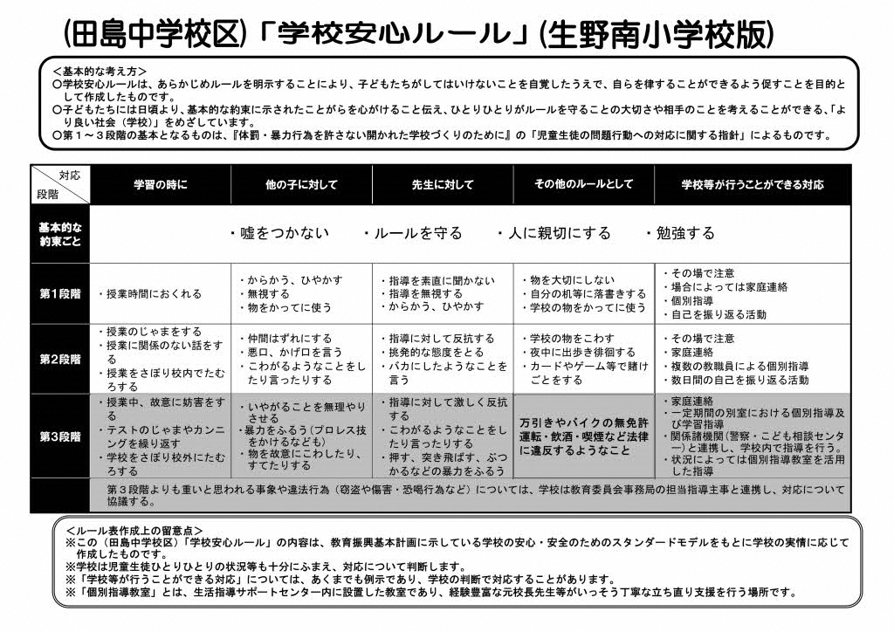
Notes:
「学校安心ルール」とは、大阪市教育振興計画（2016年3月変更）に掲げられた「子どもが安心して成長できる安全な社会の実現」で、いじめ・問題行動に毅然と対応するため、問題行動の重篤度と学校等の措置を一対一対応させたもの。2018年度4月より、各学校版が運用されています。このルールには、1990年代、割れ窓理論に基づいて米国各地で導入されたゼロ・トレランス（寛容ゼロ）の考え方が取り入れられています。
また、加害児童やその保護者には、被害児童の保護者が法的措置（刑事告訴や損害賠償請求）をとる可能性があることも、事実として伝えました。なお、器物破損については可能な限り本人に原状復帰させるが、本人だけでそれが難しい場合には保護者の協力を得ました。

Slide 17
実践
チーム学校で対応
学級担任が時間をかけて聞き取りをする
学級担任が急遽、家庭訪問に走しる
緊急時には手空きの教員が迅速に補欠授業や
関係児童の指導体制を組む
適切な個別指導、保護者連絡、必要な場合には
全体指導へと進む
Notes:
これら３つの対応については、放課後を待たずに即座に行うことを重視しました。そのために、チーム学校として対応することを方針としました。こののような対応策をとるためには、時には、学級担任が時間をかけて聞き取りをしたり、急遽、家庭訪問に走ったりすることがあります。
そこで、緊急時には手空きの教員が迅速に補欠授業や関係児童の指導体制を組むという方針を立てました。それにより、適切な個別指導、保護者連絡、必要な場合には全体指導へと進むことが可能になりました。

Slide 18
具体的な手立てについて共通理解
各種対応のマニュアル化
「いじめ」指導の考え方と手（2015.8.6）
問題行動対応策【CASE1～9】（2016.2）
問題行動対策(いじめ・不登校・被虐待・他)
【CASE1～18】（2017.2）
Notes:
各種の対応を進めるにあたっては、教職員間で手立てについて明確に共通理解できるよう、2015年度から2016年度かけてマニュアル化を進めました。
資料１－１は、2016（平成28）年度に策定した「生野南小学校 児童の問題行動等への対応」という文書である。（１）で「いじめ・不登校・虐待への対応」について基本的な考え方を示し、（２）では「様々なケースへの対応」を整理している。「いじめ」「不登校」「虐待」は起こりうるという前提を共有しつつ、進めるべき指導の在り方、してはならない対応の取り方について、全教職員が共通理解しました。――この資料については、生野南小学校のウェブページの本校の研究（がんばる先生等）R3.2.11児童の問題行動等への対応方にも公開しました。現任校でも活用しています。

Slide 19
「いじめ」指導の考え方と手だて
加害者側に一括りにしない
主導した子ども
積極的に一緒にやった子ども
煽られて深く考えずにやった子ども
主導した子どもが怖くて仕方なくやった子ども
悪いことだと思いつつ怖くて注意できなかった子ども
被害者を守る側に子どもの集団を作る
被害者の自信回復を最優先する
Notes:
「生野南小学校 児童の問題行動への対応」の（１）では、「いじめ・不登校・虐待への対応」について基本的な考え方を示した。
まず、いじめられた子どもの負担をいかに軽減するかが大切である。単にいじめを止めさせただけで、被害児童の心の傷が消えることはない。また、単純にいじめた側といじめられた側というふうに２極分化してはいけない。そうでなくてもいじめられた子は、「みんなから寄ってたかっていじめられた」「クラス全員が自分の敵だ」と思ってしまっている。このことが最も心の負担になり、不登校につ ながる場合もある。したがって、上のように直接的な加害者は１人またはほんの一部の子どもで、ほとんどのほとんどの子どもは自分の敵ではないということを早くに分からせ安心させることが大切である。
また、いじめた児童への聞き取りの際は、その動機を掘り下げないということにも注意しなければならない。「○○の～がムカつくから。」と、理由を口に出させると、自分の行動を正当化させてしまうおそれがある。動機より、やった行為自体に焦点をあてて指導する。 特に、被害者と加害者とを対面させて事情を聞くなどは最もやってはいけない指導である。加害者が被害者を否定するような言葉を並べ立て、自分を正当化しようとすることで、被害者はさらに傷つく。また、事実の認定が加害者に主導され、事実が捻じ曲げられるおそれがある。さらに、被害者にも落ち度があったからと被害者にも謝らせるという指導は、加害行為を正当化し、加害者意識を薄めてしまう。このような指導では、当然、被害者は救済されない。
いじめは、どこの学校でも起こりうることである。ということは、いじめる側、いじめられる側というのは、流動的なもので、何かのきっかけで入れ替わるということである。単純に加害者被害者という分け方をし、加害者の反省ばかりに重点を置いた一斉指導をすることで、消極的にいじめに関わっていた児童も同列に扱われ、加害者の集団化、固定化を促すことになる。関係した子ども達をいじめた側へ押しやることは、被害者の孤立化を一層進めることになり、被害の救済を遠ざけることになる。いじめた側の集団化、固定化を防ぐと共に、被害者を守る側に子ども達の集団を形成し、被害者の自信回復を最優先させることが大切である。とした。

Slide 20
生野南小学校 児童の問題行動への対応
掃除等のさぼり
①悪意と決めつけない
②忘れていたという前提にして、やり直せば責めない
「仮定無罪の原則」（国際人権規約Ｂ規約14条2項）
若草物語のエピソード
主人公の妹のエイミーが、小学校にお菓子を持って行って食べ、先生に見つかって、罰として手を鞭で打たれる。
→お母さんは、この指導を良しとせず、学校を辞めさせる。
韓国の中学校と姉妹校
韓国の中学校の体育大会→１００m走で１番になった生徒が賞品の板チョコを食べながら戻ってくる。
→一方で、他人に迷惑をかける行為には、厳しい罰。
学校のルールで、子どもたちの権利が本当に守られているか？
Notes:
「生野南小学校 児童の問題行動への対応」の（２）のセクションでは、過去のケースを参考にして架空の問題行動を想定し、生野南小学校ではどのように対応するのかをまとめた。
問題行動の内容は、「掃除をさぼる、開始時刻に遅れる」・「トイレ用のスリッパを履かずにトイレに入る」といったルール違反、掲示物への落書き、ものかくし、SNS（LINE）でのトラブル、「給食袋がゴミ箱に捨てられていたこと」や「生活班の班決めの際の仲間外し」をきっかけに発覚したいじめ、友達関係のこじれに起因した学校への行きしぶり、いじめや学校不信による不登校、家庭背景による不登校、保護者による虐待、それに起因する自傷行為、性的な問題行動、友達への過度な暴力、授業妨害など多岐にわたっている。
先述の通り、問題行動への対応策を決めるにあたって重視したのは、一般社会での法や通念と学校での対応を一致させることだった。私自身、中学校の社会科教員だったため、法的な知識が判断の基盤にあった。たとえば、学校においては「服装に乱れが心の乱れにつながる」といった考えから、制服に関する校則が重視されがちである。しかし、世の中においては、派手な服装をしているからといって咎められることはない。生野南小学校にも標準服はあったが、たとえば寒い日にジャケットを着てきたからといって叱ったりはしなかった。
掃除をさぼるといった軽微なルール違反については、「①悪意と決めつけない、②忘れていたという前提にして、やり直せば責めない」という方針で進めた。
これは、いわば国際人権規約B規約14条2項でいうところの「仮定無罪の原則」の応用である。心の中はわからないのだから、決めつけないようにした。
若草物語と韓国の中学校のエピソードを紹介したい。
若草物語では、主人公の妹のエイミーが、小学校にお菓子を持って行って食べ、先生に見つかって、罰として手を鞭で打たれる。→お母さんは、この指導を良しとせず、学校を辞めさせた。
韓国の中学校と姉妹校交流をしていたとき、韓国の中学校の体育大会→１００m走で１番になった生徒が賞品の板チョコを食べながら戻ってくる。
→一方で、他人に迷惑をかける行為には、厳しい罰が与えられていた。
今のアメリカや韓国では、学校でお菓子を食べることなど問題視されていない。
「日本の学校のルールで、子どもたちの権利が本当に守られているか？」自問自答した。

Slide 21

若草物語
アメリカの作家ルイーザ・メイ・オルコットによる自伝的小説。1868年から1869年に出版された。19世紀後半のアメリカを舞台に、ピューリタンであるマーチ家のメグ、ジョー、ベス、エイミー四人姉妹を描いた物語である。
原作では物語の後半に、末妹のエイミーが、小学校にお菓子を持って行き、食べたことが先生に見つかって、叱られ、罰として手を鞭で打たれるというくだりがある。
お母さんは、先生の指導をよしととせず、エイミーに学校を辞めさせて、家で勉強をみるようになる。

Slide 22
「心の傷に寄り添う」、「心の傷を増やさない」指導
生活指導の基本方針
①怒鳴らない
②身体に触らない
③話は短くする
④罰を与えない
理論的基盤があったことを知る
苦痛やストレスを極力与えずに指導した方が、効果がある
大人には、子どもが生まれた時からすぐに、温かい愛情を注ぎ、必要なケアを提供する「やるべきこと」がある
①してもらってきた
②してもらえなかった
アタッチメント形成不全が起こりえる
③逆のことをされた
トラウマを抱えている
Notes:
生野南小学校での生活指導の基本方針は、「①怒鳴らない、②身体に触らない、③話は短くする、④罰を与えない」であった。これは、「苦痛やストレスを極力与えずに指導した方が、効果がある」という私の経験則に基づくものであり、当初はトラウマの作用やアタッチメント理論を理解して始めたものではなかった。
しかしながら、後に、西澤哲教授の研究などを学ぶことで、効果のある指導には理論的な基盤があったことを知った。大人には、子どもが生まれた時からすぐに、温かい愛情を注ぎ、必要なケアを提供するといった「やるべきこと」がある。しかし子どもの側からみると、「やるべきこと」を、①「してもらってきた」、②「してもらえなかった」、③「逆のことをされた」という3種類に分かれる現実がある。②の子どもたちには、アタッチメント形成不全が起こりうる。③の子どもたちは、トラウマを抱えている。そこで、教師には、そのような子どもたちの状況を理解して指導に当たることが求められている。
たとえば、教室の窓から裁縫セットを投げてしまった子どもいた（幸い、窓の下には誰もおらず、怪我をした者はいなかった）。私は、黙ってその子どもの手を取り、一緒に階下まで裁縫セットを取りに行った後、教室に戻った。これで、この問題状況は解決される。しかし、もし「なんでそんなことをするんだ！」などと怒鳴りつければ、トラウマを抱えた子どものトラウマを再燃させることにもなりかねない。それでは問題が悪化してしまうのである。

Slide 23
「心の傷に寄り添う」、「心の傷を増やさない」指導
学校のルールで、子どもたちの権利が本当に守られているか？
一人一人の子どもの人権を徹底的に守る
軽微ないやがらせ
「やめて謝りなさい」と声を掛け、
やめて謝ったらその場で済ます
禁止物の所持
極力 取り上げずに指導 所有権の尊重
不適切な行動
目を合わせ中止すれば頷き、声は掛けない
後に、トラウマやアタッチメントに
関する理論を教員が学ぶことで強化
Notes:
このほか、軽微な嫌がらせについては、「やめて謝りなさい」と声をかけ、やめて謝ったらその場で済ませた。漫画雑誌などの禁止物を持っていた場合も、所有権を尊重し、極力取り上げずに指導した。各種の不適切な行動については、目を合わせて中止すればうなずき、あえて声はかけなかった。
このように、まず一人一人の子どもの「人権」を徹底して守ろうとしたことは、子どもたちに教員からの愛情を感じさせることとなったのはないかと思う。子どもたちの心の傷に寄り添い、新たな心の傷を作らない指導方針は、後にトラウマやアタッチメントに関する理論を教員が学ぶことで強化された。それによって、暴力は沈静化していき、ついには暴力ゼロの学校が実現できた。

Slide 24
「暴力」の減少
【要医療件数の推移】
人事異動に伴う「試し行動」。
軽微なものも医療につなぐ。
Notes:
これは、過去９年の間に、子どもが医療にかかった件数を示すグラフです。2019年度には、対人関係での要医療件数０となりました。

Slide 25
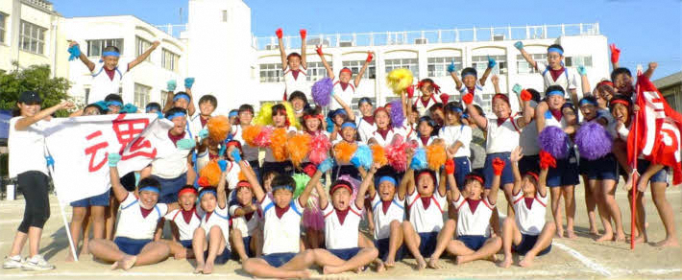
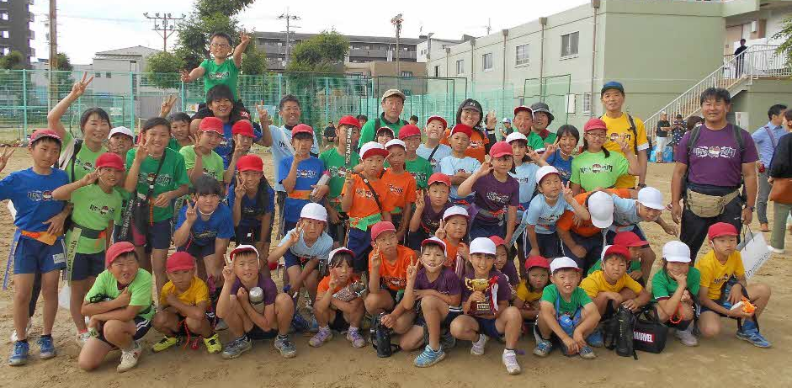
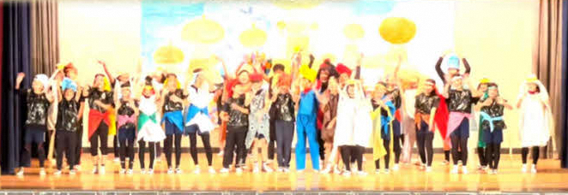
3.「荒れ」を生まない「楽しい学校」を作る
子どもたちの「自由」を拡大する
Notes:
以上のように問題行動の一貫性のある指導を行うのと並行して、子どもたちにとって楽しい学校をつくることも目指した。「荒れ」が沈静化すると、学校行事などにも積極的に取り組む体制を整えていった。
生野南小学校の子どもたちは、何かを真面目にやって、「良かった」と思う体験をあまりしていなかった。「荒れ」た学校では、往々にして真面目にやらないから上手くできない。うまくできないから面白くない。面白くないからますます真面目にやらないという悪循環が起きる。
そんな中、転勤してきた小野太恵子教諭は、運動会の応援団の指導を始めた。そして、もの珍しさから「やんちゃ」な子たちも応援団に参加した。しかし、真面目に練習ができない子たちがすぐに体育館から出てきてうろうろしだした。聞くと、真面目にできないから先生に叱られて出されたとのこと。そんな子たちに「教頭先生が一緒に謝ったるから、謝りに行こ。」と声をかけ練習に戻してもらった。その後、小野太恵子教諭はそういった子どもたちもうまく指導して、真面目に練習するから上手くできる。上手くできるから面白い。面白いからますます真面目に練習するという好循環を引き起こした。そして、運動会本番は、子どもたちも保護者も大満足する出来栄えとなった。また、翌年の運動会では、視覚障害、知的障害、肢体不自由の障害がある児童にできるだけ皆と同じようにさせたいとの思いから私は、その子とペアで組体操の練習の中に入った。周りの子たちにも先生が入っているということを意識させないように気を配ったので、子どもたちは、自分たちでやっているという意識を強く持つことができた。その後の行事は、どの教員らも同じように子どもたちの「上手くやりたい」と「自分たちでやっている」を引き出すように指導するようになり、学習発表会のレベルの高さ等につながっていった。

Slide 26
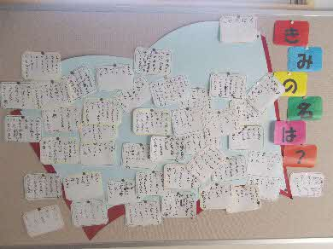
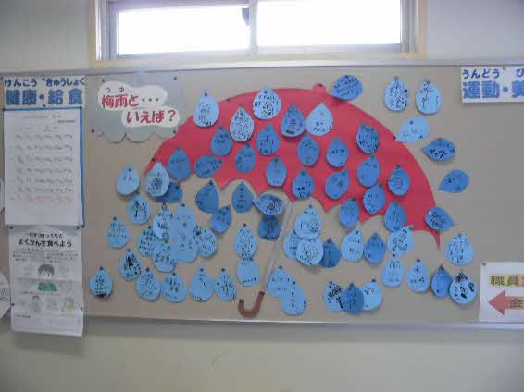
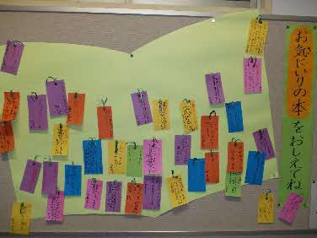
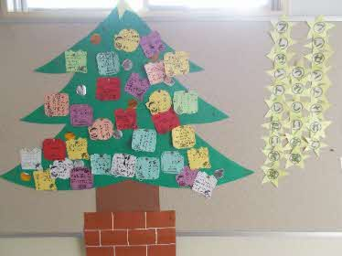
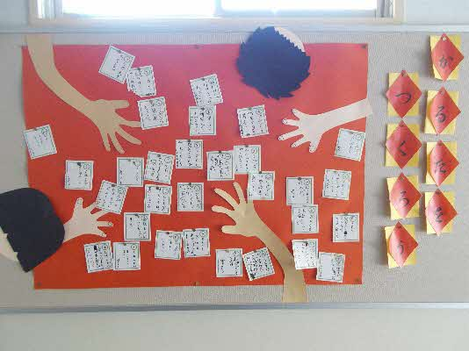
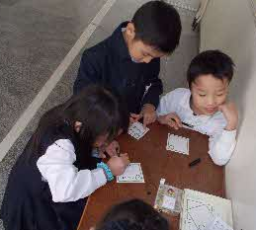
子どもたちの「自由」を拡大する
校内掲示板
Notes:
かつて中学校で勤めていた時、生徒会活動では生徒たちが自分たちで行事を企画・運営するように勧め、それを実現するためには教員の理解を得る必要もあること、そのために教員たちを説得できるような交渉力を身につける必要があることも教えた。
たとえば、皆が乗ってくるような歌や・ダンスの出し物を含めたレクリエーションを学年生徒会で企画した時に「一つ良いことをしよう 一つ楽しいことをしよう そして卒業していこう」というスローガンを役員生徒が思いつき、大規模な校内清掃活動とレクリエーションをセットにして、教員たちから反対意見が出にくいようにしていた。そして、各委員会組織や広報新聞を駆使して「皆で成功させる」と他の生徒らを主催者側に巻き込んでいた。企画はどちらも大成功だった。そして、校内では、ゴミをポイ捨てする人がいなくなった。
このような取り組みを通して生徒たち一人一人に自分の選択に責任を持つという意識を持たせ、自主的・自発的・自治的な集団をつくることに、確かな手ごたえを感じていた。
この実感は、生野小学校の学校づくりにも生かされた。子どもたちには、折に触れ、お互いの信頼関係があれば「自由」を拡大できることを伝えた。たとえば、小さなことだが、廊下にあるホワイトボードには、当初は子どもたちのいたずら書きがひどいためにサインペンを置けていなかった。しかし、改めてサインペンを置くことを決め、子どもたちには、「君ら、こんなんでいたずらするわけないやろ。」と伝えた。それでも最初はいたずら書きをする子どももいるのだが、それを見つけたら、「え～！ 皆を自由にするために先生が頑張っているのに、なんで邪魔するの？」と返した。そのような語りかけを重ねることで、子どもたちのいたずらもなくなっていった。
2020年度からのコロナ禍においても学校行事は可能な限り実施した。そのため、運動会での手指の消毒や道具の消毒を工夫し、学習発表会では、講堂が教室11室分の広さであることを前提に計算し、子ども同士の距離を保つ工夫をして密にならないようにした。子どもたちにもそのような根拠を説明し、「『できない』ことの言い訳を考えるより、『やる』手立てを考えよう」と呼びかけた。
2021年度の生野南小学校では、職員会議の日でも担任の先生が出張していても、子どもたちは16：30まで校庭で遊んでいて良いと判断できるようになっていた。「これは、皆がちゃんとしているから、帰らなくてよくなったんだよ」と子どもたちにも朝礼で伝えた。1人1台端末が支給された時も、子どもたちには自由に使うことを認めた。
このように子どもたちは、運動会では応援する側に、劇では上手く演じて観客を楽しませる側に立たつ等、あらゆる場面で否定的な側に立つ子はいなくなった。そして、廊下のホワイトボードには、「雨傘」等、毎月のお題があり、子どもたちが置いてあるサインペンで自由に書いたメッツセージを溢れんばかりに張り付けている。

Slide 27
国語科教育と「『生きる』教育」の研究開発へ
暴力・暴力類似行為の鎮静化
自分の思いや考えを進んで表現する子どもを育てる
暴言行為の鎮静化
伝え合うことを対話に焦点化
加害行為の減少
「人・物・事」との出会いを通して違うことの豊かさを知り、繋がることの喜びを感じ、「言葉」の奥にある「人の心」をしっかりとらえる
問題行動の減少
「問答無用」の世界から「話せばわかる」世界へ
「心を育てる国語教育」と「『生きる』教育」が加害
の立場にあった子どもも正しい学びへと導く
Notes:
「荒れ」に直面していた頃の生野南小学校では、「暴力」で表現してしまう子どもたちに、自分の思いを伝えることができる力を育てることが第一に重要だと当時の校長先生が考えた。子どもたちには、言葉で思いが伝わり、うなずきや相槌をしてもらいながら受け止められる経験を重ねることが必要だった。
そこで、2014年度から国語科指導の工夫に関する研究が始まった。詳細は、本シリーズ第2巻や本書第4章で説明している通りであるが、国語科教育の授業づくりについて研究を重ねることで、子どもたちが自分の意見を持ち、グループで交流し、自分の意見が認められるという経験ができた。そして、他者の意見を聞き、伝えられた内容をしっかり受け止めることで自分の意見を磨いた。さらに、相手の立場を理解し、人を思う心を持てたことで、命や自然の大切さを知ることができた。「問答無用」の世界から「話せばわかる」世界へと子どもたちを導くことができたと感じている。

Slide 28
「荒れ」の背景に
あったものと同じ
自己肯定感（自尊感情）
あなたは自分のよい所を見つけることができますか。
Notes:
2016年度ごろには、アンケート調査などからも、規範意識や人権意識、授業適応感が上がっていることが確認されたのだが、「自己肯定感（自尊感情）」は上がらない層が一定いるという状況があった。そこで、「自己肯定感（自尊感情）」を育むことも目指すこととなった。この際、自己肯定感の低さの根底にあるアタッチメント理論に着目し、「自分」「赤ちゃん」「子ども」「異性・同性への関心」「親子関係」等、子どもたちにとって一番身近にありながら、心の傷に直結しやすいテーマで「『生きる』教育」を実践した。

Slide 29
おわりに
緻密な生活指導
「いじめ」の無い学校
安全・安心をもたらした
国語科教育
学力の向上
豊かさをもたらした
『生きる』教育
人の尊厳を学ぶ
心に平和の砦を築く
一人一人の人権を徹底的に尊重
愛情の実感→心の傷の癒し
暴れる力→言葉の力
安全・安心・愛情
の学校に
Notes:
このように「『暴れる』力から『ことば』の力へ」「心の傷に寄り添う」「新たな心の傷を作らない」取り組みで、学校を安全・安心・愛情の場としました。すると子どもたちは落ち着き、校内から暴力が消えました。
しかし、その状況に満足するのではなく、子どもたちに更に良質の授業を提供できるよう努力を続けました。その結果、学力も向上しました。
このようにまずは、一人一人の児童の「人権」を徹底して守ろうとしたことが、子どもたちに、人の尊厳を学ばせ、教員からの愛情を感じさせ、子どもたちの心の傷の癒しになったのではないかと思います。
また、「暴れる」力で自己表現していた子どもたちに「ことば」の力で表現することを教えたことで、学校が「安全・安心・愛情」の場に変わったことを子どもたちが実感するようになったのではないかと思います。
これらの取り組みを進めるために、子どもたちの心の傷に寄り添い、新たな心の傷を作らないようにしてきたことが効果を生み、さらにトラウマやアタッチメントについての理論を職員で共有し、「『生きる』教育」を充実させたことで、これらの指導方法が強化されました。
その結果、加害の立場の子どもも正しい学びへと導くことができる児童支援体制の基盤ができ、今日に繋がってきたと考えています。

Slide 30
子どもたちに権利を教えることを恐れないで
道徳は心構えを教え、
人権教育は、具体的解決方法を教える
権利を教え、自分が守られていることを知らせる
人権はルールとして法に記されるまで押し上げられた
もし、守られてなかったら守られる方法を考える
自分の権利が守られてこそ他人の権利を守ろうとする
大人が本当に子どもたちの権利を守ろうとしているかが問われている
Notes:
子どもたちに権利を教えることを恐れないで。道徳は心構えを教え、人権教育は具体的解決方法を教えるということで、相互に補完しあっています。権利を教え、自分が守られていることを知らせる。人権はルールとして法に記されるまで押し上げられました。もし、守れていなかったら子どもたちは、守られる方法を考えます。そして、子どもたちは、自分の権利が守られていてこそ他人の権利を守ろうとします。
大人が本当に子どもたちの権利を守ろうとしているかが問われています。

Slide 31
１年１組のケース （発達課題）
５月に隣の小学校から転入（対人トラブル）
関わり求め級友を叩く。嘘の被害を訴える。
担任の徹底した見守りと指導
支援学級在籍をカミングアウト
他児の理解・個別の支援→落ち着く
現在は、入り込みの支援 トラブル激減
Notes:
その中で一番重要視したのが、一つ一つの事案に対し徹底した聞き取り、事実を裏付ける具体物の確保、正確な事実確認であり、これを基に正しいジャッジ（判定）・指導をすることでした。加害・被害をはっきりさせて、まず被害児童の「安全・安心」を最優先し、その上で加害児童には然るべき指導をしました。事実を見誤らないように細心の注意を払いながら事案に関わる全ての児童について聞き取りをし、時系列に沿った状況を明らかにして適切な個別指導、保護者連絡、必要な場合は全体指導へと進めていきました。
さらに、〔いじめ防止対策推進法〕第２条「当該行為の対象となった児童生徒が心身の苦痛を感じているものをいう」と〔大阪市いじめ対策基本方針〕の「いじめを受けた子どもの救済と尊厳を最優先する」の理念に基づいて、次の４点を実践してきました。

Slide 32
２年２組のケース （いじめ・発達課題）
発達課題のあるA児にB児が過剰に反応。
A児への攻撃が日常になり足のアザが毎日増
える。両児童の被害加害の主張が一致せず、保護者間のトラブルに。学校で児童同士
の主張が一致した内容について謝罪させる。被害児童保護者に両児童の主張を完全に一致させる事が難しい理由を説明し理解を得る。
Notes:
その中で一番重要視したのが、一つ一つの事案に対し徹底した聞き取り、事実を裏付ける具体物の確保、正確な事実確認であり、これを基に正しいジャッジ（判定）・指導をすることでした。加害・被害をはっきりさせて、まず被害児童の「安全・安心」を最優先し、その上で加害児童には然るべき指導をしました。事実を見誤らないように細心の注意を払いながら事案に関わる全ての児童について聞き取りをし、時系列に沿った状況を明らかにして適切な個別指導、保護者連絡、必要な場合は全体指導へと進めていきました。
さらに、〔いじめ防止対策推進法〕第２条「当該行為の対象となった児童生徒が心身の苦痛を感じているものをいう」と〔大阪市いじめ対策基本方針〕の「いじめを受けた子どもの救済と尊厳を最優先する」の理念に基づいて、次の４点を実践してきました。

Slide 33
３年１組のケース① （愛着課題）
不登校で保護者の祖父が、乗り越られて、登校が無くなる。
担任の粘り強い家庭訪問 無理ない登校勧奨
効果的な家庭訪問のタイミングが分かる
養護教諭が連携して家庭訪問
保護者の対応が改善
登校状況が改善
Notes:
その中で一番重要視したのが、一つ一つの事案に対し徹底した聞き取り、事実を裏付ける具体物の確保、正確な事実確認であり、これを基に正しいジャッジ（判定）・指導をすることでした。加害・被害をはっきりさせて、まず被害児童の「安全・安心」を最優先し、その上で加害児童には然るべき指導をしました。事実を見誤らないように細心の注意を払いながら事案に関わる全ての児童について聞き取りをし、時系列に沿った状況を明らかにして適切な個別指導、保護者連絡、必要な場合は全体指導へと進めていきました。
さらに、〔いじめ防止対策推進法〕第２条「当該行為の対象となった児童生徒が心身の苦痛を感じているものをいう」と〔大阪市いじめ対策基本方針〕の「いじめを受けた子どもの救済と尊厳を最優先する」の理念に基づいて、次の４点を実践してきました。

Slide 34
３年１組のケース② （いじめ・発達課題）
A児がB児のシャツをハサミで切る。C児に対してハサミのカバーを外して「殺すぞと発言」。C児の保護者が「B児を登校させたら、C児を帰宅させる」と対応を求める。
学校は、B児を保護者と本人の同意のもと１日別室指導。見守り教員が付き添い徐々に教室に。学級の他児がストレスを感じていないことを確認。C児の保護者も復帰に同意。
Notes:
その中で一番重要視したのが、一つ一つの事案に対し徹底した聞き取り、事実を裏付ける具体物の確保、正確な事実確認であり、これを基に正しいジャッジ（判定）・指導をすることでした。加害・被害をはっきりさせて、まず被害児童の「安全・安心」を最優先し、その上で加害児童には然るべき指導をしました。事実を見誤らないように細心の注意を払いながら事案に関わる全ての児童について聞き取りをし、時系列に沿った状況を明らかにして適切な個別指導、保護者連絡、必要な場合は全体指導へと進めていきました。
さらに、〔いじめ防止対策推進法〕第２条「当該行為の対象となった児童生徒が心身の苦痛を感じているものをいう」と〔大阪市いじめ対策基本方針〕の「いじめを受けた子どもの救済と尊厳を最優先する」の理念に基づいて、次の４点を実践してきました。

Slide 35
４年１組のケース①（いじめ・愛着課題）
PTSD:心的外傷後ストレス障害的な症状
A児がB児、C児、D児、E児らから嫌がらせの発言を受けて登校できなくなる。当初、B児らは加害を認めなかったが、学校の指導で認め謝罪の意思を表明。しかし、A児が受け入れられる状況に無かったので、謝罪の無いまま安全を確保して教室に。A児に安心感が醸成され、謝罪を受け入れる。しかし、A児の不安が続くため、学校は、保護者の常時付き添いを許可。その後、激しい赤ちゃん帰りの様な状態が続くが徐々に緩和。
Notes:
その中で一番重要視したのが、一つ一つの事案に対し徹底した聞き取り、事実を裏付ける具体物の確保、正確な事実確認であり、これを基に正しいジャッジ（判定）・指導をすることでした。加害・被害をはっきりさせて、まず被害児童の「安全・安心」を最優先し、その上で加害児童には然るべき指導をしました。事実を見誤らないように細心の注意を払いながら事案に関わる全ての児童について聞き取りをし、時系列に沿った状況を明らかにして適切な個別指導、保護者連絡、必要な場合は全体指導へと進めていきました。
さらに、〔いじめ防止対策推進法〕第２条「当該行為の対象となった児童生徒が心身の苦痛を感じているものをいう」と〔大阪市いじめ対策基本方針〕の「いじめを受けた子どもの救済と尊厳を最優先する」の理念に基づいて、次の４点を実践してきました。

Slide 36
４年１組のケース②（父親からの暴力）
A児は、一人一台端末の「心の天気」を使い複数の教員に相談を求め、父親からの暴
力被害を訴える。担任、首席、校長らで本人から聞き取り。A児は、その日、母親に先生に話をしたことを伝える。懇談会で担任が母親からも聞き取り。A児の表情が急に明るくなったので、本人に理由を尋ねると話した次の日から父親が急に優しくなったとのこと。
Notes:
その中で一番重要視したのが、一つ一つの事案に対し徹底した聞き取り、事実を裏付ける具体物の確保、正確な事実確認であり、これを基に正しいジャッジ（判定）・指導をすることでした。加害・被害をはっきりさせて、まず被害児童の「安全・安心」を最優先し、その上で加害児童には然るべき指導をしました。事実を見誤らないように細心の注意を払いながら事案に関わる全ての児童について聞き取りをし、時系列に沿った状況を明らかにして適切な個別指導、保護者連絡、必要な場合は全体指導へと進めていきました。
さらに、〔いじめ防止対策推進法〕第２条「当該行為の対象となった児童生徒が心身の苦痛を感じているものをいう」と〔大阪市いじめ対策基本方針〕の「いじめを受けた子どもの救済と尊厳を最優先する」の理念に基づいて、次の４点を実践してきました。

Slide 37
４年２組のケース （発達課題・愛着課題）
A児は、少しのきっかけで激しく暴れ、時には、他児や教員に殴る蹴るの暴力をふる
う。できるだけ「怒鳴らない。触らない。」の方針で指導。落ちつきつつある。
Notes:
その中で一番重要視したのが、一つ一つの事案に対し徹底した聞き取り、事実を裏付ける具体物の確保、正確な事実確認であり、これを基に正しいジャッジ（判定）・指導をすることでした。加害・被害をはっきりさせて、まず被害児童の「安全・安心」を最優先し、その上で加害児童には然るべき指導をしました。事実を見誤らないように細心の注意を払いながら事案に関わる全ての児童について聞き取りをし、時系列に沿った状況を明らかにして適切な個別指導、保護者連絡、必要な場合は全体指導へと進めていきました。
さらに、〔いじめ防止対策推進法〕第２条「当該行為の対象となった児童生徒が心身の苦痛を感じているものをいう」と〔大阪市いじめ対策基本方針〕の「いじめを受けた子どもの救済と尊厳を最優先する」の理念に基づいて、次の４点を実践してきました。

Slide 38
５年１組のケース （愛着課題）
A児は他者への関わりを求めるため、プチ暴力や迷惑行為が状態化。特に弱者に対する執拗な嫌がらせ行為があり。担任が別室指導を検討。別室にはせずに教室等で細かな行動観察により、暴力行為や迷惑行為をその都度指導。不適切行動が抑止されると逆に他児からからかわれ、教室内で暴れて関係無い児童に被害。見守り教員が廊下に連れ出す。後日、担任がからかった児童を、特定しA児に謝罪させる。A児は落ち着きを見せている。
Notes:
その中で一番重要視したのが、一つ一つの事案に対し徹底した聞き取り、事実を裏付ける具体物の確保、正確な事実確認であり、これを基に正しいジャッジ（判定）・指導をすることでした。加害・被害をはっきりさせて、まず被害児童の「安全・安心」を最優先し、その上で加害児童には然るべき指導をしました。事実を見誤らないように細心の注意を払いながら事案に関わる全ての児童について聞き取りをし、時系列に沿った状況を明らかにして適切な個別指導、保護者連絡、必要な場合は全体指導へと進めていきました。
さらに、〔いじめ防止対策推進法〕第２条「当該行為の対象となった児童生徒が心身の苦痛を感じているものをいう」と〔大阪市いじめ対策基本方針〕の「いじめを受けた子どもの救済と尊厳を最優先する」の理念に基づいて、次の４点を実践してきました。

Slide 39
５年２組のケース （愛着課題）
A児は気に入らない事があると授業離脱等で、気を引き自分の主張を受け入れてもらおうとする。教員が過剰に反応すると行動がエスカレートするので、他者に迷惑がかからない場合は、静かに見守りつつ必要に応じて寄り添う。雨の日に授業離脱して泥んこになり困っていた時、首席がそっと体操服を渡す。行動が落ち着いてきた。
Notes:
その中で一番重要視したのが、一つ一つの事案に対し徹底した聞き取り、事実を裏付ける具体物の確保、正確な事実確認であり、これを基に正しいジャッジ（判定）・指導をすることでした。加害・被害をはっきりさせて、まず被害児童の「安全・安心」を最優先し、その上で加害児童には然るべき指導をしました。事実を見誤らないように細心の注意を払いながら事案に関わる全ての児童について聞き取りをし、時系列に沿った状況を明らかにして適切な個別指導、保護者連絡、必要な場合は全体指導へと進めていきました。
さらに、〔いじめ防止対策推進法〕第２条「当該行為の対象となった児童生徒が心身の苦痛を感じているものをいう」と〔大阪市いじめ対策基本方針〕の「いじめを受けた子どもの救済と尊厳を最優先する」の理念に基づいて、次の４点を実践してきました。

Slide 40
６年１組のケース （支配と依存の関係）
A児(女子)が執拗にB児(男子)に絡みに行き、暴力的な行動。B児は、イヤだイヤだと言いながら、A児の暴力を誘発する様な行動を続けている。担任が両児童に指導。校長がB児(男子)に２回アドバイスをして、実は、あなたのこんな行動がA児の行動を誘発していると説明。担任がB児の保護者に同様の説明。
Notes:
その中で一番重要視したのが、一つ一つの事案に対し徹底した聞き取り、事実を裏付ける具体物の確保、正確な事実確認であり、これを基に正しいジャッジ（判定）・指導をすることでした。加害・被害をはっきりさせて、まず被害児童の「安全・安心」を最優先し、その上で加害児童には然るべき指導をしました。事実を見誤らないように細心の注意を払いながら事案に関わる全ての児童について聞き取りをし、時系列に沿った状況を明らかにして適切な個別指導、保護者連絡、必要な場合は全体指導へと進めていきました。
さらに、〔いじめ防止対策推進法〕第２条「当該行為の対象となった児童生徒が心身の苦痛を感じているものをいう」と〔大阪市いじめ対策基本方針〕の「いじめを受けた子どもの救済と尊厳を最優先する」の理念に基づいて、次の４点を実践してきました。

